Slide 1





CHÀO MỪNG QUÝ THẦY CÔ GIÁO VỀ DỰ GIỜ
ĐẠI LỘC
Môn Tin học lớp 5
Lớp 5B
Giáo viên Lê Phước Tài

Slide 2
Thứ năm ngày 10 tháng 12 năm 2020
Khởi động

Slide 3
Thứ năm ngày 10 tháng 12 năm 2020
CHỦ ĐỀ 3: THIẾT KẾ BÀI TRÌNH CHIẾU
Bài 3: Chèn âm thanh vào bài trình chiếu (T1)
Mục tiêu
Chèn được đoạn âm thanh vào bài trình chiếu

Slide 4
Thứ năm ngày 10 tháng 12 năm 2020
CHỦ ĐỀ 3: THIẾT KẾ BÀI TRÌNH CHIẾU
Bài 3: Chèn âm thanh vào bài trình chiếu (T1)
A. HOẠT ĐỘNG CƠ BẢN
Hoạt động 1
Mở bài trình chiếu “Quê hương em”, trước khi bổ sung hiệu ứng âm thanh, em cần:
- Lựa chọn bài hát phù hợp với nội dung cần trình chiếu.

Slide 5
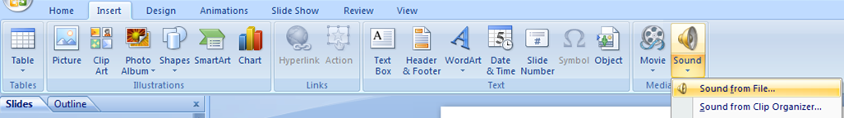
Thứ năm ngày 10 tháng 12 năm 2020
CHỦ ĐỀ 3: THIẾT KẾ BÀI TRÌNH CHIẾU
Bài 3: Chèn âm thanh vào bài trình chiếu (T1)
A. HOẠT ĐỘNG CƠ BẢN
Hoạt động 1
- Chèn âm thanh vào bài trình chiếu, em thực hiện theo các bước sau.
Nháy vào Insert
Chọn Sound
Chọn Sound from File
Chọn bài hát em muốn chèn nháy chọn Ok/Insert

Slide 6
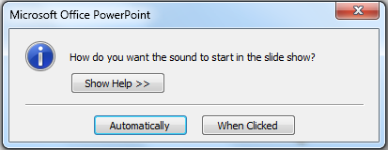

Thứ năm ngày 10 tháng 12 năm 2020
CHỦ ĐỀ 3: THIẾT KẾ BÀI TRÌNH CHIẾU
Bài 3: Chèn âm thanh vào bài trình chiếu (T1)
Khi trang trình chiếu hiện ra thì bài hát cũng được phát một cách tự động
Nháy vào thì bài hát mới được phát.

Slide 7
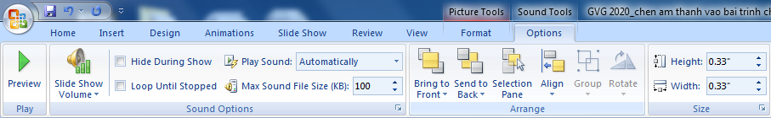
Thứ năm ngày 10 tháng 12 năm 2020
CHỦ ĐỀ 3: THIẾT KẾ BÀI TRÌNH CHIẾU
Bài 3: Chèn âm thanh vào bài trình chiếu (T1)
Hoạt động 2
Kiểm tra kết quả của việc chèn âm thanh
Bước 1. Nháy vào
Bước 2. Chọn SoundTools
Bước 3. Chọn Preview để nghe thử

Slide 8
Thứ năm ngày 10 tháng 12 năm 2020
CHỦ ĐỀ 3: THIẾT KẾ BÀI TRÌNH CHIẾU
Bài 3: Chèn âm thanh vào bài trình chiếu (T1)
B. HOẠT ĐỘNG THỰC HÀNH
Em thực hành các thao tác sau:
- Bổ sung trang trình chiếu mới, có tiêu đề “Bài hát em thích”;
Chèn lời bài hát “Em yêu trường em” vào trang trình chiếu;
Sau đó chèn tệp âm thanh của bài hát “Em yêu trường em” vào trang trình chiếu;

Slide 9






HÁI QUẢ
Trò chơi

Slide 10
Em hãy nêu các bước thực hiện khi chèn âm thanh vào bài trình chiếu?
Nháy vào Insert → chọn Sound → Chọn Sound from File
Chọn bài hát muốn chèn nháy Ok/Insert

Slide 11
Muốn chèn một đối tượng nào đó vào trang trình chiếu em nháy chọn thẻ nào sau đây?
INSERT
HOME
ANIMATIONS
REVIEW

Slide 12

Để bài hát được phát tự động khi trang trình chiếu được phát em chọn lệnh nào sau đây?

Slide 13
Muốn kiểm tra kết quả của việc chèn âm thanh vào trang trình chiếu em thực hiện như thế nào?
Bước 1. Nháy vào
Bước 2. Chọn SoundTools
Bước 3. Chọn Preview để nghe thử

Slide 14
Nút lệnh dưới đây có tác dụng gì?
Nháy vào thì bài hát mới được phát.

Slide 15


